Slide 1
Моделирование программных продуктов
USE CASE

Slide 2
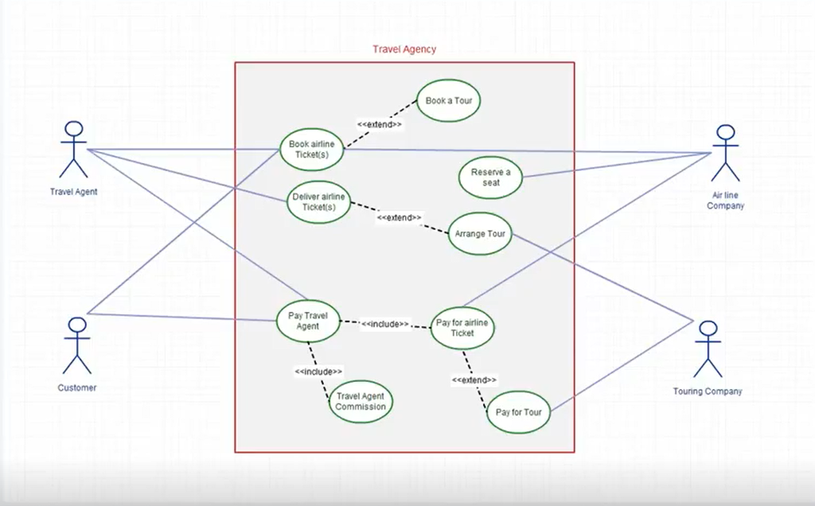
Диаграмма вариантов использования
Диаграмма прецедентов/вариантов использования
Описание возможных сценариев работы с системой с точки зрения пользователя
Возможные пути использования системы
Описание всех участников системы (актеры)

Slide 3
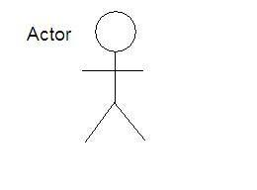
Диаграмма вариантов использования
Что можно делать в программе? (отглагольное существительное)
Актеры (пользователи)
Варианты использования

Slide 4
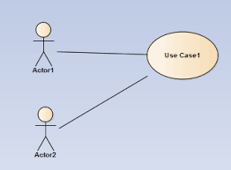
Виды взаимодействий
Простая ассоциация - отражается линией между актером и вариантом использования (без стрелки). Отражает связь актера и варианта использования.

Slide 5
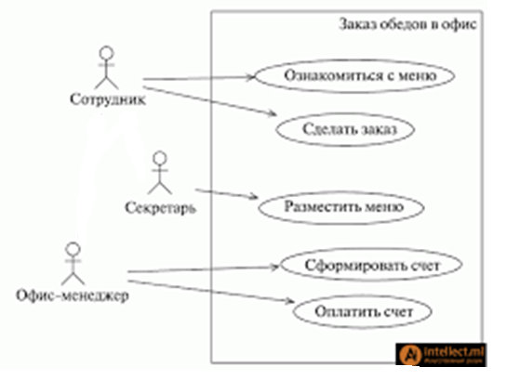
Виды взаимодействий
Направленная ассоциация - то же что и простая ассоциация, но показывает, что вариант использования инициализируется актером. Обозначается стрелкой.

Slide 6
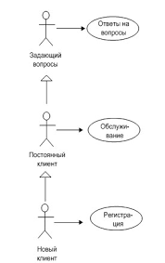
Виды взаимодействий
Наследование - показывает, что потомок наследует атрибуты и поведение своего прямого предка. Может применяться как для актеров, так для вариантов использования.

Slide 7
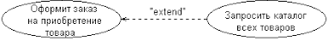
Виды взаимодействий
Расширение (extend) - показывает, что вариант использования расширяет базовую последовательность действий и вставляет собственную последовательность.

Slide 8
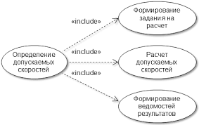
Виды взаимодействий
Включение - показывает, что вариант использования включается в базовую последовательность и выполняется всегда

Slide 9
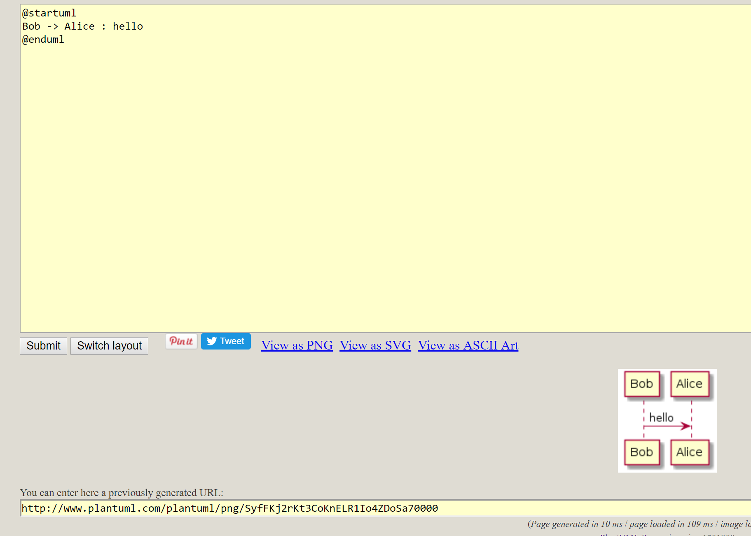
PlantUML (plantuml.com)
Интерфейс сервиса

Slide 10
PlantUML синтаксис
Скрипт заключен в операторы
@startuml
Тело скрипта
@enduml

Slide 11
PlantUML синтаксис
Название крипта
title Название работы (на любом языке)
Можно задать ориентацию
left to right direction

Slide 12
PlantUML синтаксис
Отношения между элементами
--
-->
…>
<--
-[#gold]->
--|>

Slide 13
PlantUML синтаксис
Подпись стрелочки:
Alice -> Bob: Another authentication Request
Комментарии
’текст комментария

Slide 14
Пример:
Приложение для телефона «Петроэлектросбыт»
Пользователь устанавливает приложение и регистрируется, указав ФИО и лицевой счет, пароль. Так же пользователь может прикрепить данные банковской карты для быстрой оплаты, но не обязательно.
Работа возможна для авторизованного пользователя.
Пользователь может оплатить услуги за электроэнергию, введя показания индивидуального прибора учета. При введении показаний пользователь может запросить отчет по оплате своего лицевого счета, указав период для отчет.
Если карта не «привязана» к аккаунту, то пользователь вводит данные банковской карты и подтверждает оплату. Если карта «привязана», пользователь подтверждает оплату. После оплаты приложение генерирует квитанцию по оплате, которую пользователь может скачать. При закрытии приложения квитанция не сохраняется.
Порядок работы:
Определим актеров (actor)
Определим варианты использования (use-case)
Определим виды взаимодействия (ассоциации, расширения, включения)
Построим диаграмму.

Slide 15
Практика:
Интернет-магазин должен позволять делать покупки с доставкой на дом. Клиенты этого магазина с помощью программы-браузера имеют доступ к каталогу продаваемых товаров. Для удобства клиентов в каталоге предусмотрена система поиска товаров, в которой все товары распределены по разделам и о каждом товаре предоставлена полная информация (название, вес, цена, изображение, дата изготовления и срок годности). При отборе клиентами товаров поддерживается виртуальная торговая корзина. Любое наименование товара может быть добавлено в корзину или изъято из нее в любой момент по желанию покупателя с последующим пересчетом общей стоимости покупки. Текущее содержимое корзины постоянно показывается клиенту. По окончании выбора товаров производится оформление заказа и регистрация покупателя.
В качестве актеров моделируемой системы выделены любой пользователь, покупатель (зарегистрированный пользователь) и администратор. Так как администратор может делать все, что делает покупатель и пользователь, то между этими актерами показано отношение обобщения. Однако ни покупатель, ни пользователь не могут изменять каталог товаров и статус заказов.

Slide 16
